Slide 1




ỦY BAN NHÂN DÂN THÀNH PHỐ BÀ RỊA
PHÒNG GIÁO DỤC VÀ ĐÀO TẠO THÀNH PHỐ BÀ RỊA
CHÀO MỪNG QUÝ THẦY CÔ VÀ CÁC EM HỌC SINH ĐẾN VỚI LỚP HỌC
GIÁO VIÊN: NGUYỄN THỊ HẠNH

Slide 2
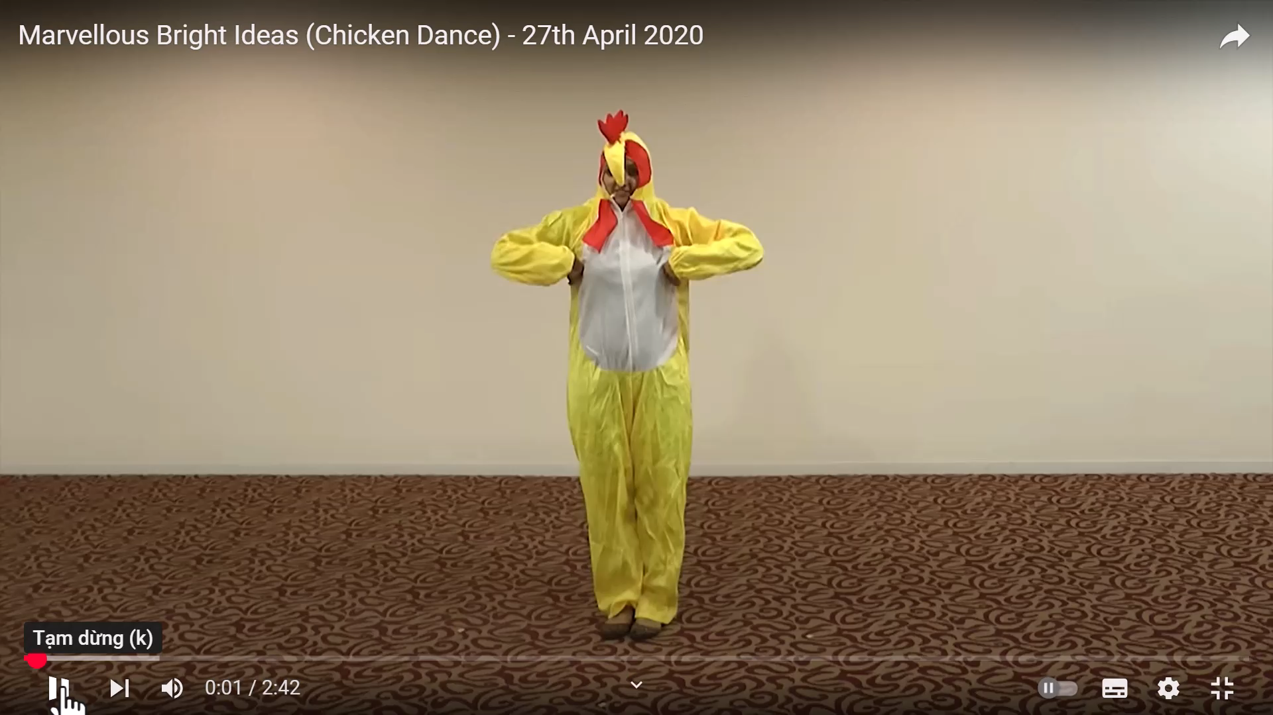

Slide 3
Phần 1 – SINH HOẠT LỚP
</>
<C M S>

Slide 4
Sơ kết tuần 27
Phương hướng tuần 28

Slide 5








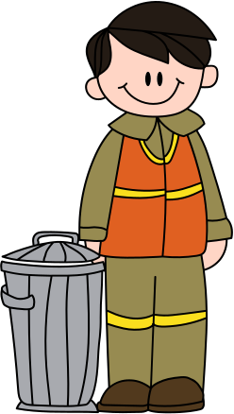

Phần 2 – SINH HOẠT THEO CHỦ ĐIỂM
TUYÊN TRUYỀN VỀ NGHỀ Ở ĐỊA PHƯƠNG

Slide 6

HÀ NỘI
ĐIỆN BIÊN PHỦ TRÊN KHÔNG

Slide 7
LUẬT CHƠI
+ Hãy chọn các quả tên lửa (đã được đánh số). Sau mỗi quả tên lửa là hình ảnh một ngành nghề. Các bạn hãy cho biết tên ngành nghề và địa danh của ngành nghề đó nổi tiếng tại tại Bà Rịa Vũng Tàu .
Ví dụ: Làm bánh khọt – Vũng Tàu
Thời gian suy nghĩ mỗi câu hỏi là 10 giây.

Slide 8






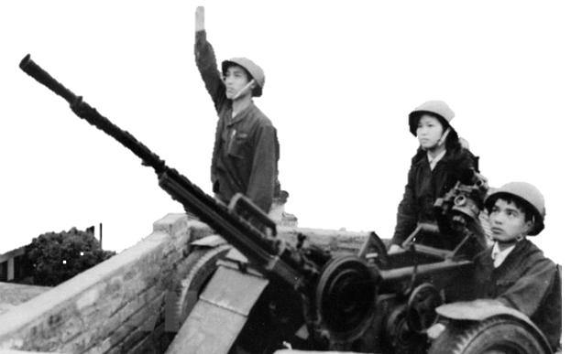







Slide 9
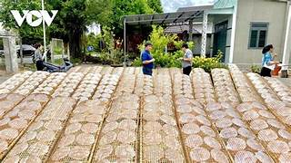

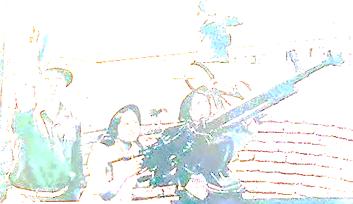
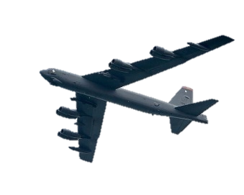
08
00
03
01
02
09
10
04
06
05
07
Đáp án:
Làm Bánh Tráng – An Ngãi

Slide 10
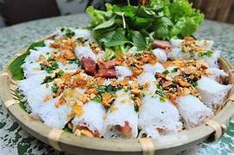
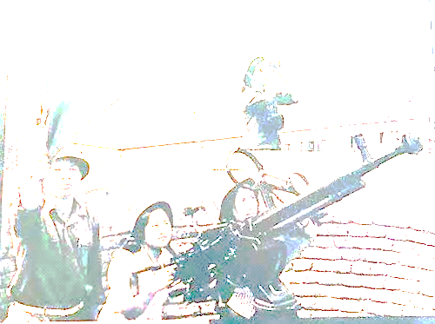
10
08
05
06
00
01
03
02
07
04
09
Đáp án: Bánh hỏi – An Nhứt

Slide 11
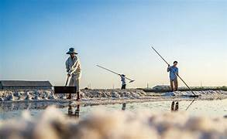
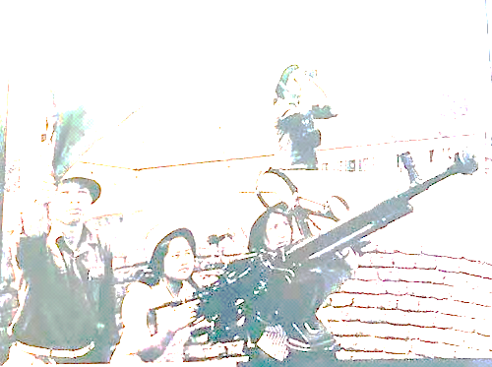
05
09
02
07
10
08
01
00
06
03
04
Đáp án:
Làm muối – Long Điền (Long Đất)

Slide 12
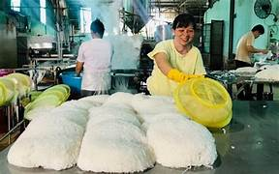

07
08
03
05
00
10
02
06
01
09
04
Đáp án:
Làm bún – Long Kiên

Slide 13
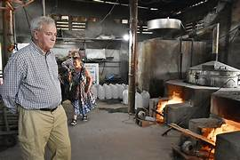
04
01
08
00
07
03
06
01
09
00
05
02
10
* Đáp án: Nấu rượu – Hòa Long

Slide 14
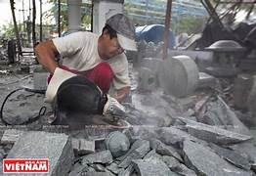
05
10
08
04
07
06
03
09
01
00
02
Đáp án: Chế tác đá – Phú Mĩ

Slide 15
Những nghề được UBND tỉnh công nhận là nghề truyền thống gồm: bánh tráng An Ngãi, bánh hỏi An Nhứt, muối (huyện Long Điền); bún Long Kiên, rượu Hòa Long (TP. Bà Rịa); sò ốc mỹ nghệ (TP. Vũng Tàu). Ngoài ra còn có nghề đúc đồng (huyện Long Điền), nghề chế tác đá (TX. Phú Mỹ), nghề chế biến chả cá Phước Hải (huyện Đất Đỏ), nghề dệt lưới Sông Cầu (huyện Châu Đức)...
Theo báo Bà Rịa Vũng Tàu

Slide 16
CHỦ ĐIỂM: TUYÊN TRUYỀN VỀ NGHỀ Ở ĐỊA PHƯƠNG
CÁC TỔ TÌM HIỂU VỀ NGHỀ ĐỊA PHƯƠNG.
Tên nghề
Ý nghĩa kinh tế xã hội
Công việc đặc trưng
Trang thiết bị, dụng cụ cơ bản
Những lưu ý an toàn khi làm nghề

Slide 17

NHÓM 1 TRÌNH BÀY
NHÓM 2 TRÌNH BÀY
NHÓM 3 TRÌNH BÀY
NHÓM 4 TRÌNH BÀY

Slide 18
Luật chơi: Có 4 câu hỏi tương ứng với 4 mảnh ghép. HS lần lượt trả lời một ngành nghề trên các gợi ý để mở các mảnh ghép. Sau khi mở hết 4 mảnh ghép hình ảnh phía sau sẽ được mở ra.
Mỗi mảnh ghép đoán đúng ngành nghề được 5 điểm, trả lời đúng ngành, nghề của hình nền được 10 điểm

Slide 19





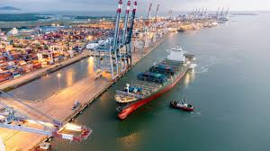











3
CÔNG NGHIỆP CẢNG BIỂN

Slide 20


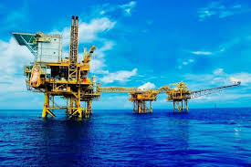
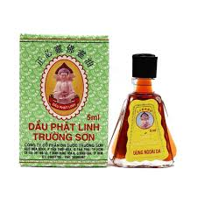
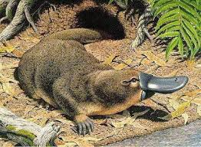
1
10
9
8
7
6
5
4
3
2
1
0
Công nghiệp dầu mỏ
tỉnh Bà Rịa – Vũng Tàu có trữ lượng dầu khoảng 400 triệu tấn, chiếm 93,29% cả nước; trữ lượng khí trên 100 tỷ m3, chiếm 16,2% cả nước. Bà Rịa – Vũng Tàu đang là một trong những trung tâm khai thác, chế biến dầu lớn nhất Việt Nam

Slide 21


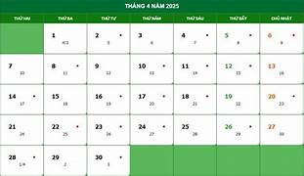
10
9
8
7
6
5
4
3
2
1
2
0
Du lịch
Bà Rịa - Vũng Tàu đặt mục tiêu năm 2025 đón hơn 18,36 triệu lượt khách, doanh thu dự kiến đạt 19.840 tỷ đồng

Slide 22
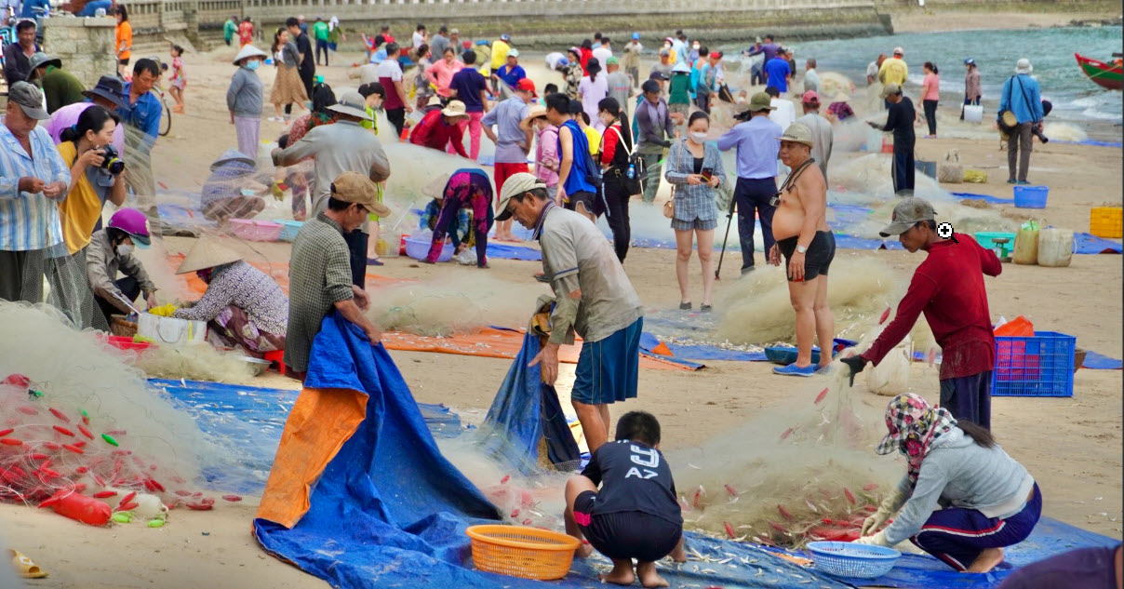

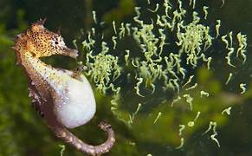
10
9
8
7
6
5
4
3
2
1
0
3
Thủy sản
Thủy sản Bà Rịa Vũng Tàu đã xuất khẩu đi hơn 40 nước, kim ngạch xuất khẩu thủy sản đạt 200 triệu usd/năm.

Slide 23
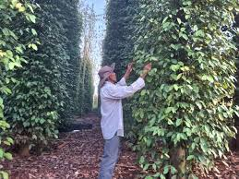
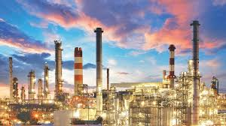
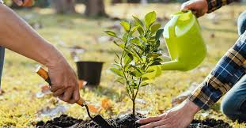
4
10
9
8
7
6
5
4
3
2
1
0
Trồng cây công nghiệp
Trong đó, nhóm cây công nghiệp chủ lực cấp tỉnh gồm: cao su, hồ tiêu, điều;

Slide 24
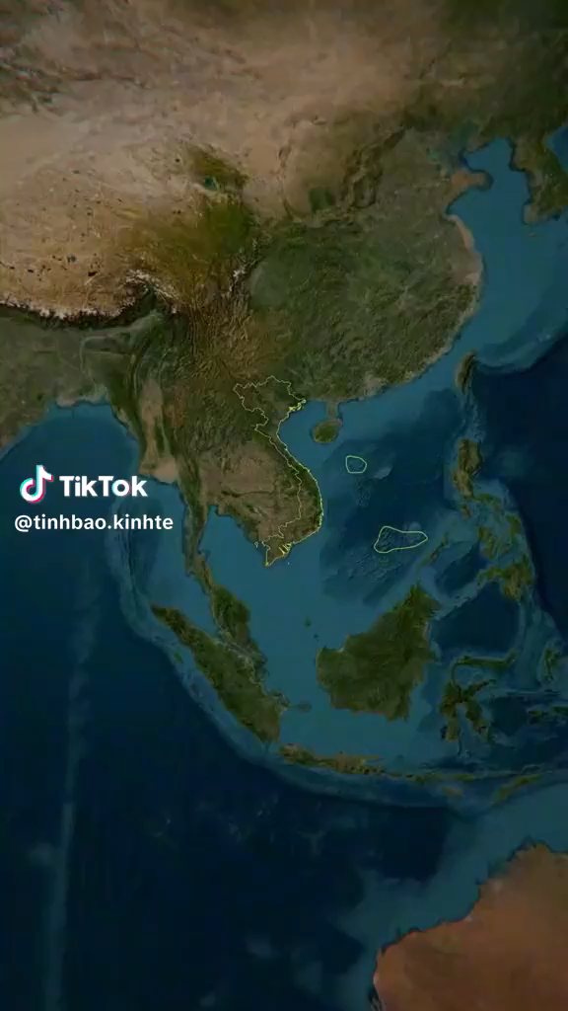
Các bến cảng container khu vực Cái Mép hiện đứng thứ 32 trên thế giới về công suất và đứng thứ 12 về chỉ số hoạt động tốt nhất.

Slide 25
Hướng dẫn về nhà:
+ Các em về nhà tìm những ngành nghề của tỉnh
+ Thực hiện tự đánh giá
+ Tìm hiểu sở thích, đam mê của bản thân phù hợp với ngành nghề nào
+

Slide 26
CẢM ƠN QUÝ THẦY CÔ VÀ CÁC BẠN ĐÃ THAM GIA TIẾT HỌC

